Slide 1
Audit Carrefour
Magasin: Yasminette
Le 22/04/2019
M Souheil DRAOUI

Slide 2
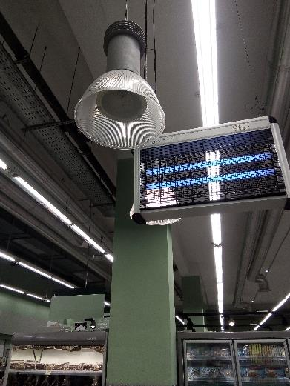
FLEG: Présence d’une lampe non fonctionnelle au dessus du présentoir.

Slide 3
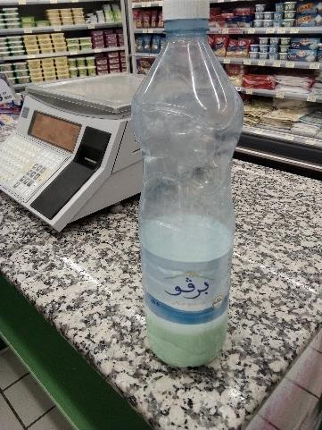
FLEG: Utilisation d’une bouteille d’eau minérale remplie de produit de nettoyage autre que les produits homologués par carrefour.

Slide 4
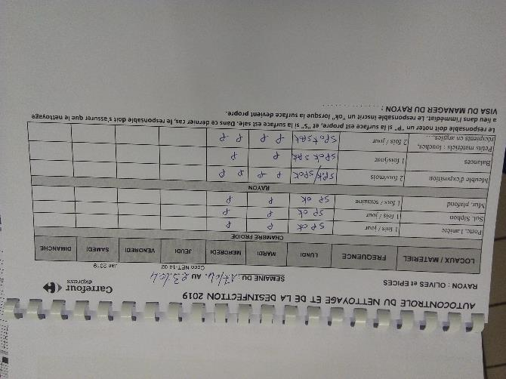
Olives et épices: L'autocontrôle du nettoyage n'était pas quotidien.

Slide 5
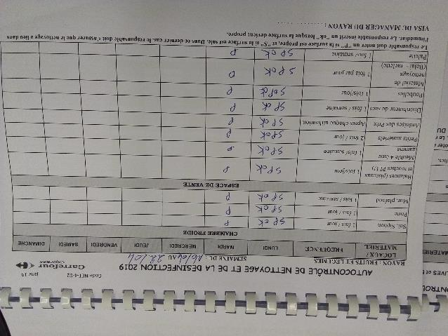
FLEG: Absence de l'enregistrement des autocontrôles du nettoyage pour le mois de janvier 2019.
L'enregistrement des autocontrôles du nettoyage était absent pour le mois d'avril depuis le 17/04/19.

Slide 6
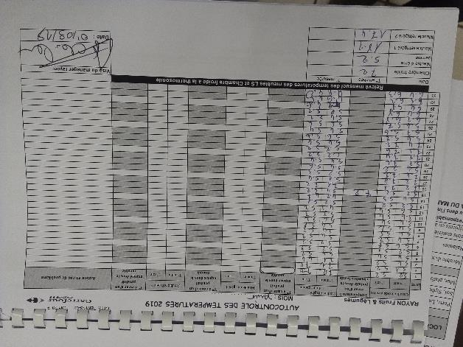
FLEG: Le suivi et l'enregistrement des températures à coeur de la chaine du froid n'étaient pas réalisés depuis janvier 2019.

Slide 7
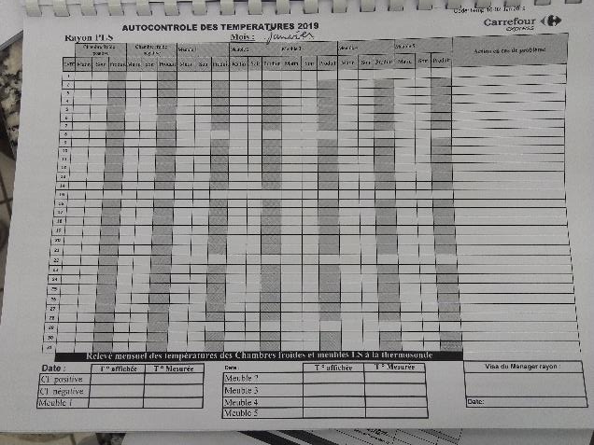
PLS: Le suivi et l'enregistrement des températures de la chaine du froid n'étaient pas réalisés pour le mois de janvier 2019.

Slide 8
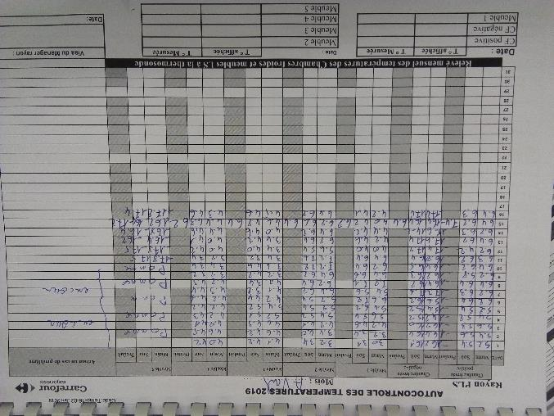
PLS: Absence d'enregistrement des température à cœur pour les mois de février, mars et avril 2019.
Le suivi des température de la chaine du froid n'était pas réalisé pour le mois d'avril depuis le 16/04/19.

Slide 9
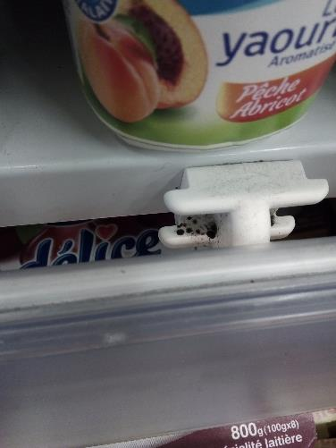
PLS: Présence de piqures de moisissure sur les fixateurs des prix.

Slide 10
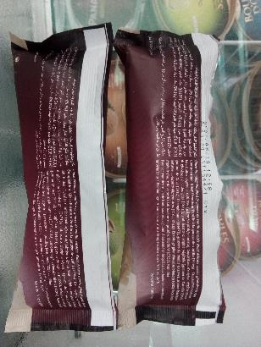
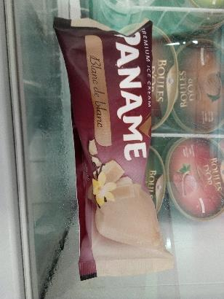
PLS: Présence d'un paquet du produit saucisson de dinde à l'ail "Chahia" dont la DF, DLC, et N°lot étaient absents.

Slide 11
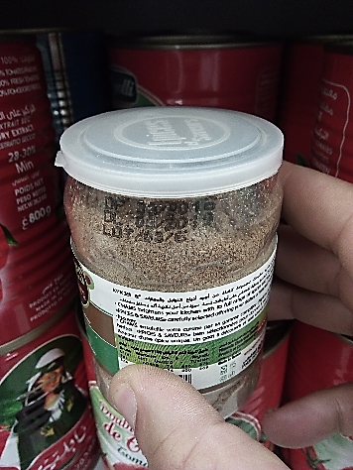
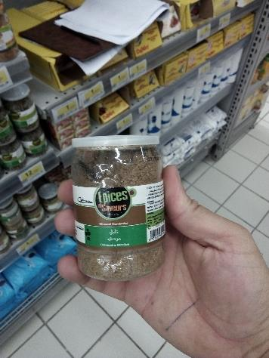
PGC: Présence d'un pot du produit (Coriandre Moulue) dont la DLC était dépassée depuis le 03/2019.

Slide 12
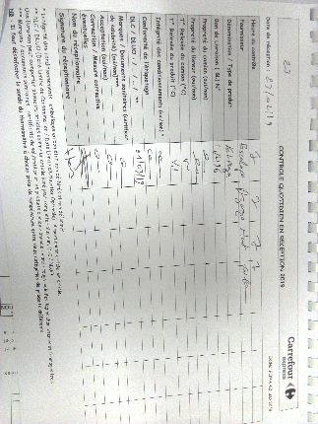
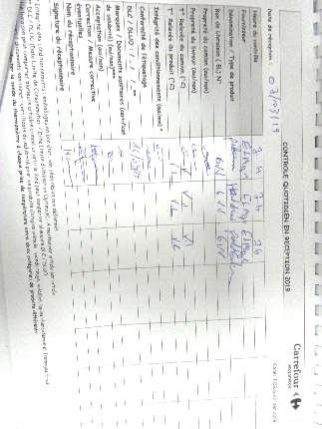
Réception: Présence de certaines feuilles dont les informations à remplir étaient manquantes.

Slide 13
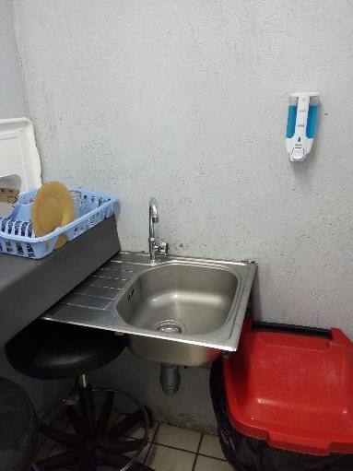
Absence de distributeur papier au niveau de la salle de pause.

